Slide 1





Хим Фарм Долина
Акселерационная программа Санкт-Петербургского
химико-фармацевтического университета
Биопрепарат для уменьшения деградации и улучшения биохимических свойств почвы
Лидер проекта: Куклина Ирина
FOODNET

Slide 2



КРАТКАЯ ИНФОРМАЦИЯ О ПРОЕКТЕ
Цель проекта: Разработка и тестирование эффективного биопрепарата, способствующего восстановлению и улучшению качества почвы в условиях деградации, характерных для Республики Калмыкия.
Обоснование: Калмыкия сталкивается с проблемами деградации почв, вызванных эрозией, чрезмерным использованием химических удобрений и изменением климата. Это приводит к снижению плодородия почвы и ухудшению экосистемы региона.
12 K

Slide 3
ПРОБЛЕМАТИКА
Большие затраты на производство продукции (растения, животные)
Высокая себестоимость продукции предприятия
Ухудшение свойств конечного продукта из-за низких питательных свойств почвы
Угрозы потери бизнеса из-за риска опустынивания

Slide 4
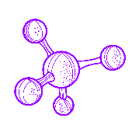
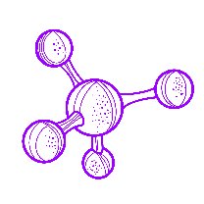

ПРЕДЛАГАЕМОЕ РЕШЕНИЕ/ТЕХНОЛОГИЯ
| 1. Исходные компоненты:
• Микроорганизмы: Изучение местных почвенных микроорганизмов, таких как бактерии и грибы, способствующие разложению органических веществ и повышению плодородия.
• Органические добавки: Использование компоста, навоза и других органических остатков для создания питательной среды.
• Минеральные добавки: Применение местных минералов (например, глины) для улучшения структуры почвы.
текст:
текст

Slide 5
ЦЕЛЕВАЯ АУДИТОРИЯ.
ПЛАН КОММЕРЦИАЛИЗАЦИИ
Овцеводческие хозяйства и аграрные сельскохозяйственные предприятия
расположены на территории Калмыкии
заинтересованы в повышении плодородия почвы
масштаб – крупный бизнес
активно внедряют инновации
Экологически заинтересованные
60
участников
этап:
Выход на овцеводческие хозяйства
2 этап:
Выход на аграрные сельскохозяйственные предприятие
Notes:
Одно из крупнейших овцеводческих хозяйств России — племенной завод «Улан-Хееч» (Яшкульский район). Среди других крупных производителей: сельскохозяйственный производственный кооператив «Племенной завод „Первомайский“» (Черноземельский район), племенной завод «Черноземельский» (Черноземельский район), крестьянское (фермерское) хозяйство «Альтаир» (Малодербетовский район), сельскохозяйственный производственный кооператив «Полынный» (Юстинский район).

Slide 6
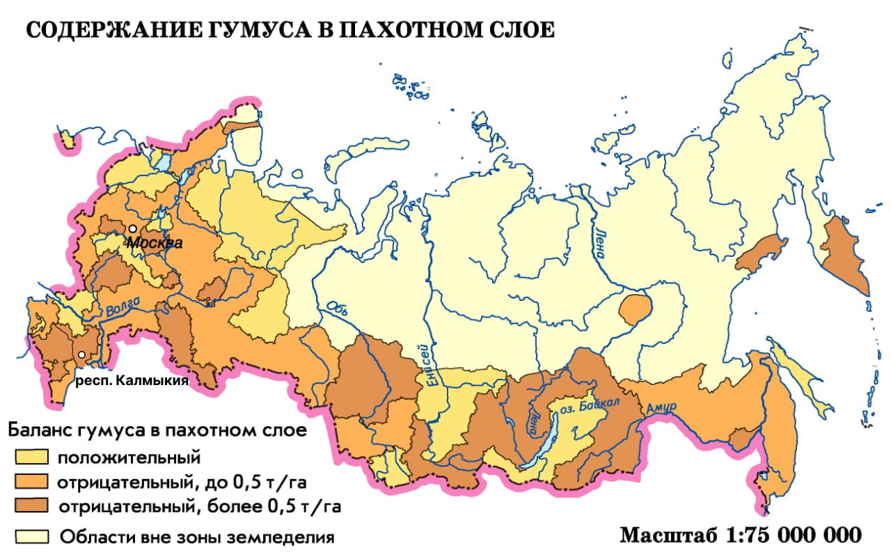
РЕГИОН
2,7% всех сельскохозяйственных угодий России;
0,7% пашни;
8% пастбищ.
Из общей площади сельскохозяйственных угодий Республики Калмыкия орошаемое земледелие занимает немногим более 1%, на долю орошаемой площади приходится 6,6% всей пашни.

Slide 7

РАЗМЕР РЫНКА И ПОТЕНЦИАЛ
Долгосрочные перспективы:
• Разработка комплексного подхода к восстановлению деградированных земель в Калмыкии.
• Создание базы данных местных микроорганизмов и их свойств для дальнейших исследований и применения в других регионах.
12 K

Slide 8
ДОРОЖНАЯ КАРТА
| 2. Этапы разработки:
Этап 1: Исследование и отбор микроорганизмов
• Сбор образцов почвы из различных экосистем Калмыкии.
• Изоляция и идентификация полезных микроорганизмов (азотфиксирующие бактерии, микоризные грибы и др.).
• Проведение лабораторных испытаний на эффективность в улучшении биохимических свойств почвы
Этап 2: Создание пробного состава
• Разработка формулы биопрепарата, включающей выбранные микроорганизмы и органические добавки.
• Проведение тестов на стабильность и жизнеспособность микроорганизмов в различных условиях.
Этап 3: Полевые испытания
• Проведение полевых испытаний на небольших участках с различными типами почвы.
• Оценка влияния биопрепарата на урожайность сельскохозяйственных культур и состояние почвы.
Этап 4: Оптимизация технологии применения
• Разработка рекомендаций по дозировке и способу применения (например, внесение в почву, опрыскивание).
• Оценка экономической эффективности использования биопрепарата по сравнению с химическими удобрениями.

Slide 9

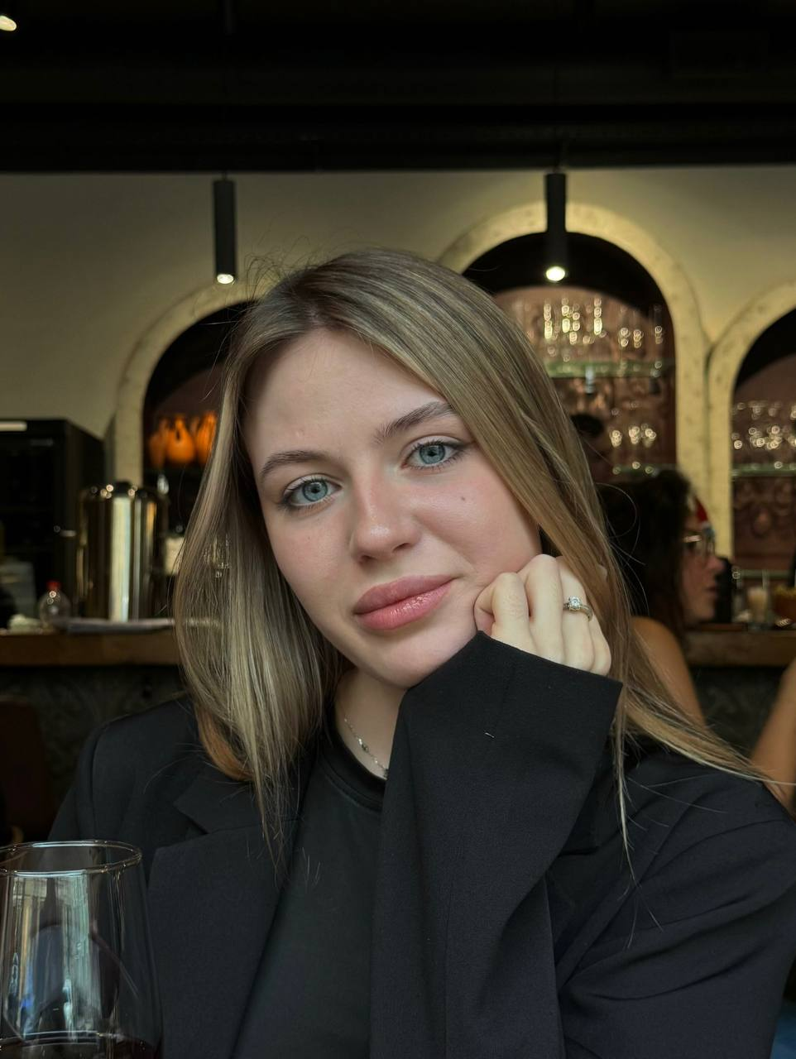

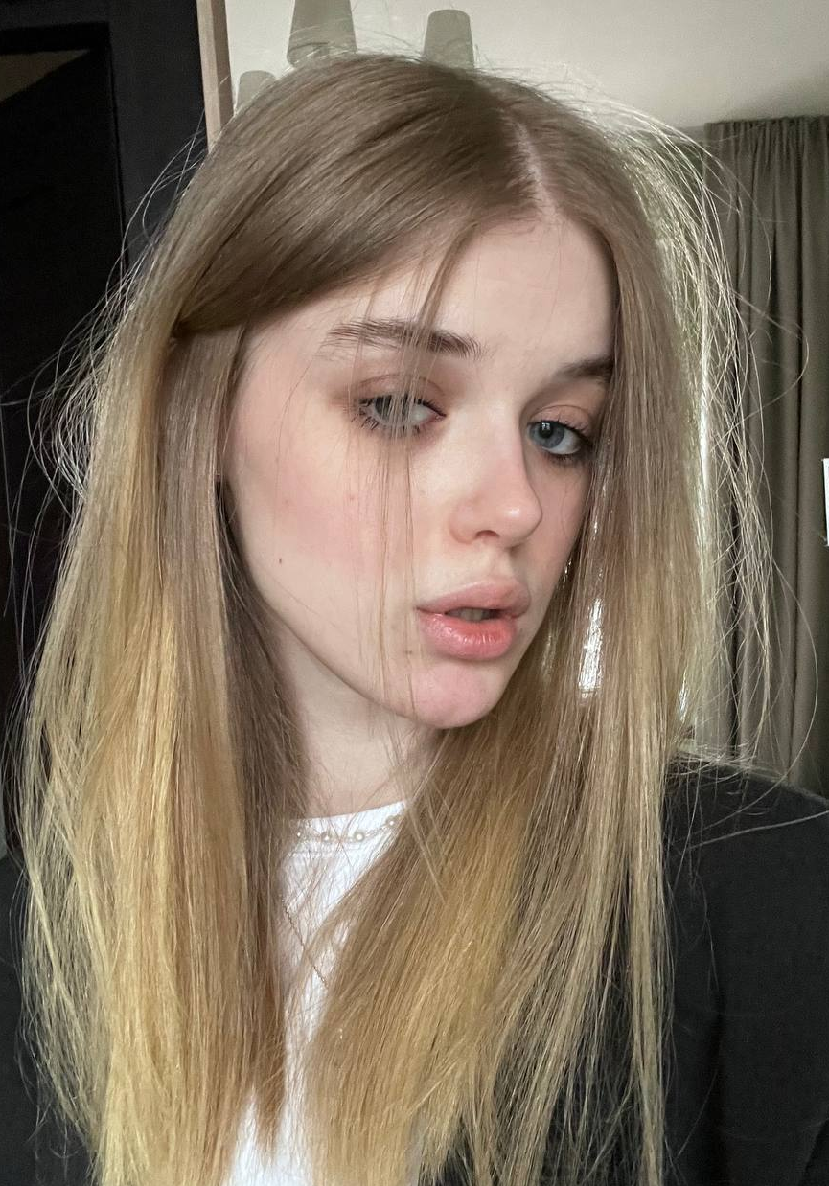
КОМАНДА
Свистунова
Мария
Игоревна
Инженер-технолог
Бакланова
Екатерина
Сергеевна
Дизайнер
Куклина
Ирина
Валерьевна
Лидер
Тараненко
Алина
Олеговна
Менеджер
12 K

Slide 10






Контакты

Slide 11















































Бренд-контент ПУТП
https://disk.yandex.ru/d/JlEujZi7Q5_hkg/БРЕНДИРОВАНИЕ/ИЛЛЮСТРАЦИИ/наши%20красивые%20изображения/для%20использования%20в%20презентациях

